Slide 1
2. Жизненный цикл ПО

Slide 2
Официальная классификация процессов программной инженерии
Действия, которые могут выполняться в жизненном цикле ПО, распределены по двум категориям. Одна из них (с названием «Процессы в контексте системы») описывает процессы для работы с автономным программным продуктом. Другая категория (с именем «Специальные процессы программных средств») содержит процессы в отношении программного продукта, являющегося частью более крупной системы.
Сосредоточимся на некоторых процессах первой категории, которые принадлежат к четырем группам: «Процессы соглашения», «Процессы организационного обеспечения проекта», «Процессы проекта» и «Технические процессы».

Slide 3
Процессы соглашения
Процессы соглашения состоят из двух процессов, которые определяют действия, необходимые для выработки соглашений между двумя организациями. Если реализуется процесс приобретения, то он обеспечивает средства для проведения деловой деятельности с поставщиком предоставляемых продуктов. Если реализуется процесс поставки, то он обеспечивает средства для проведения проекта, результатом которого является продукт, наставляемый приобретающей стороне.

Slide 4
Процессы организационного обеспечения проекта
Процессы организационного обеспечения проекта состоят из пяти процессов, осуществляющих менеджмент возможностей организаций для приобретения и поставки продуктов через инициализацию, поддержку и управление проектами. Эти процессы обеспечивают ресурсы и инфраструктуру, необходимые для поддержки проектов, и гарантируют удовлетворение организационных целей и установленных соглашений. Они не претендуют на роль полной совокупности деловых процессов, реализующих менеджмент деловой деятельности организации.

Slide 5
Процессы проекта
Существуют две разновидности процессов проекта. Процессы менеджмента проекта используются для планирования, выполнения, оценки и управления продвижением проекта. Процессы поддержки проекта обеспечивают выполнение специализированных целей менеджмента.

Slide 6
Технические процессы
Технические процессы обеспечивают определение требований к системе, преобразование требований в полезный продукт, применение продукта и изъятие продукта из обращения, если он не используется.

Slide 7
Процесс создания ПО
Процесс создания ПО – множество взаимосвязанных процессов и результатов из выполнения, которые ведут к созданию программного продукта.
Базовые процессы:
Разработка спецификации ПО. Спецификация определяет все функции и действия, которые будет выполнять разрабатываемая система.
Проектирование и реализация ПО.
Аттестация ПО. Процесс непосредственной аттестации на соответствие требованиям заказчика.
Эволюция ПО. Доработка с новыми требованиями.
Модели создания ПО.

Slide 8
Спецификация ПО
Спецификация требований программного обеспечения (software requirements specification, SRS) — структурированный набор требований/запросов (функциональность, производительность, конструктивные ограничения и атрибуты) к программному обеспечению и его внешним интерфейсам. (Определение на основе IEEE Std 1012:2004) Предназначен для того, чтобы установить базу для соглашения между заказчиком и разработчиком (или подрядчиками) о том, как должен функционировать программный продукт.
Может включать ряд пользовательских сценариев (англ. use cases), которые описывают варианты взаимодействия между пользователями и программным обеспечением.

Slide 9
Аттестация ПО
Аттестация программного обеспечения – это исследование программного обеспечения в целях определения его характеристик, свойств и идентификационных данных (признаков) c целью подтверждения соответствия требованиям ГОСТ Р 8.654-2009.
Все средства измерений с целью обеспечения единства измерений подвергаются оценке соответствия требованиям, установленным при утверждении их типа, если они используются в сфере действия государственного метрологического контроля и надзора.

Slide 10
Сопровождение ПО
Сопровождение (поддержка) программного обеспечения — процесс улучшения, оптимизации и устранения дефектов программного обеспечения (ПО) после передачи в эксплуатацию.
Сопровождение ПО — это одна из фаз жизненного цикла программного обеспечения, следующая за фазой передачи ПО в эксплуатацию. В ходе сопровождения в программу вносятся изменения, с тем, чтобы исправить обнаруженные в процессе использования дефекты и недоработки, а также для добавления новой функциональности, с целью повысить удобство использования и применимость ПО.

Slide 11
Модели создания ПО
Каскадная модель. Основные базовые виды деятельности, выполняемые в процессе создания ПО представляются как отдельные этапы этого процесса.
Эволюционная модель разработки ПО. Здесь последовательно чередуются этапы формирования требований, разработки и аттестации. Первоначальная программная система быстро разрабатывается на основе некоторых абстрактных общих требований, затем они уточняются и детализируются в соответствии с требованиями заказчика. Далее система дорабатывается и аттестуется в соответствии с новыми уточненными требованиями.
Модель формальной разработки системы. Основана на разработке формальной математической спецификации программной системы и преобразования этой спецификации посредством специальных математических методов в исполняемые программы. Проверка соответствия спецификации и системных компонентов также выполняется математическими методами
Модель разработки ПО на основе ранее созданных компонентов. Модель предполагает, что отдельные составные части программной системы уже существуют. В этом случае технологический процесс создания ПО основное внимание уделяет интеграции отдельных компонентов в единое целое, а не их созданию.

Slide 12
2. Жизненный цикл программного обеспечения
Стратегия проектирования ИС определяется использованием соответствующей модели жизненного цикла, определяющей последовательность стадий проектирования и выполняемых в них процессов.
Жизненный цикл ИС - ряд событий, происходящих с системой в процессе ее создания и использования.
Модель жизненного цикла - структура, содержащая стадии, процессы (действия и задачи), которые осуществляются в ходе разработки, функционирования и сопровождения программного продукта в течение всей жизни системы, от определения требований до завершения ее использования.

Slide 13
стадии ЖЦ – отражают состояния ИС и их изменения;
этапы ЖЦ – входят в состав стадий; предполагают выполнение определенного объема работ в течение ограниченного времени;
процессы ЖЦ - отражают те действия, которые должны обязательно выполняться для эффективного проектирования ИС; определяются как совокупность взаимосвязанных действий, преобразующих входные данные в выходные; одни и те же процессы могут выполняться на различных стадиях (этапах) ЖЦ.

Slide 14
Процессы ЖЦ
1. Основные процессы, реализующиеся под управлением основных сторон, участвующих в жизненном цикле программных средств. Основные стороны заказчик поставщик разработчик.
Заказ - определение потребностей заказчика, выбор поставщика и управление процессов заказов.
Поставка - определение работ и задач поставщика.
Разработка
Подготовка процессов разработки
Анализ требований к системе
Проектирование системной архитектуры
Анализ требований к ПО
…

Slide 15
…
Проектирование программной архитектуры.
Техническое проектирование ПО.
Программирование и тестирование ПО.
Сборка ПО.
Квалификационные испытания.
Ввод в действие.
Обеспечение приемки.
Эксплуатация - использование ПО и поддержка пользователей.
Сопровождение (модификация ПО)

Slide 16
2. Вспомогательные процессы жизненного цикла. Предназначены для обеспечения успешной реализации и качества выполнения проекта.
Документирование.
Процесс управления конфигурацией.
Процесс обеспечения качества.
Аудит
Процесс решения проблем.
3. Организационные- процессы, направленные на персонал.
Управление
Усовершенствования
Обучения

Slide 17
Базис процессов разработки ПО
Будем считать. что модели процессов состоят из таких строительных элементов, как виды деятельности, действия и задача.
Деятельность — самый крупный элемент, который ориентирован на достижение весомой пели (например, обеспечение взаимодействия с заинтересованными в проекте лицами) и применяется независимо от прикладной области, размера проекта, сложности затрат или степени строгости использования «арсенала» программной инженерии. Деятельность состоит из действий.
Действие — средний элемент, охватывает набор задач, которые производят этапный рабочий продукт (например, модель результатов проектирования).
Задача — самый мелкий элемент. Задача фокусируется на маленькой, но хорошо определенной цели (например, на проведении тестирования модуля), которая приводит к ощутимому реальному результату.
Модель процесса программной инженерии не является застывшим описанием порядка строительства ПО. Скорее, это адаптивное руководство, позволяющее людям (команде проекта) выполнять работу, указывая или выбирая подходящий набор рабочих действий и задач. Цель — создавать ПО за приемлемое время и с достаточным качеством, удовлетворяющим тех, кто спонсирует его создание и кто будет использовать его.

Slide 18
Обобщенный базис процессов для программной инженерии включает пять видов основной деятельности:
Подготовка.
Планирование.
Моделирование.
Конструирование.
Развертывание.

Slide 19
Модели ЖЦ
В настоящее время наиболее часто используются три модели жизненного цикла:
Каскадная модель (она же “водопадная” - waterfall)
Итерационная модель
Инкрементальная
Спиральная модель

Slide 20
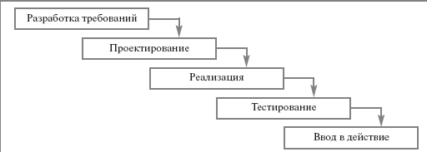
Каскадная модель
Каскадная модель предусматривает последовательное выполнение всех этапов проекта в строго фиксированном порядке.
Переход на следующий этап означает полное завершение работ на предыдущем этапе.

Slide 21
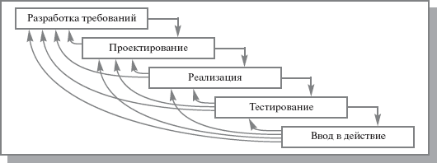
Поэтапная модель с промежуточным контролем (Итерационная)
Поэтапная модель с промежуточным контролем – разработка ИС ведется итерациями с циклами обратной связи между этапами.
Межэтапные корректировки позволяют учитывать реально существующее взаимовлияние результатов разработки на различных этапах.
Время жизни каждого из этапов растягивается на весь период разработки.

Slide 22
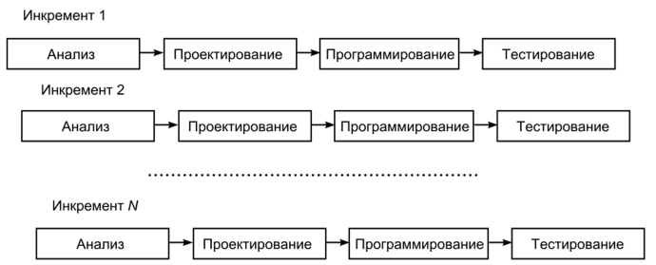
Инкрементная модель
Инкрементная модель жизненного цикла представляет собой пример такого подхода к разработке программного обеспечения ИС, который предполагает разбиение жизненного цикла проекта на последовательность итераций, каждая из которых напоминает «мини-проект», включающий все фазы жизненного цикла.
При этом на каждой итерации получается работающая версия программной системы, обладающая функциональностью всех предыдущих плюс текущей итерации. В результате финальной итерации получается конечный продукт, обеспечивающий реализацию всех требований.

Slide 23
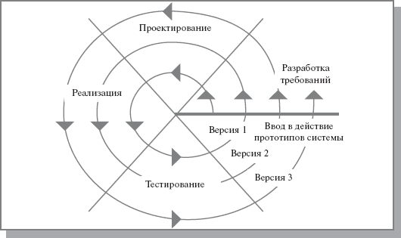
Спиральная модель
Спиральная модель – на каждом витке спирали:
выполняется создание очередной версии продукта,
уточняются требования проекта,
определяется его качество,
планируются работы следующего витка.
Особое внимание уделяется начальным этапам разработки – анализу и проектированию, где реализуемость тех или иных технических решений проверяется и обосновывается посредством создания прототипов (макетирования).

Slide 24
На практике наибольшее распространение получили две основные модели жизненного цикла:
каскадная модель (характерна для периода 1970-1985 гг.);
спиральная модель (характерна для периода после 1986 г.).

Slide 25
Модели качества процессов разработки
Наиболее авторитетна: Capability Maturity Model — модель зрелости возможностей (модель полноты потенциала) создания ПО: эволюционная модель развития способности компании разрабатывать программное обеспечение. Уровни зрелости:
1. Начальный. Самый примитивный статус организации. Организация способна разрабатывать ПО. Организация не имеет явно осознанного процесса, и качество продукта целиком определяется индивидуальными способностями разработчиков. Один проявляет инициативу, и команда следует его указаниям. Успех одного проекта не гарантирует успех другого. При завершении проекта не фиксируются данные о трудозатратах, расписании и качестве.
2. Повторяемый. В некоторой степени отслеживается процесс. Делаются записи о трудозатратах и планах. Функциональность каждого проекта описана в письменной форме. В середине 1999 года лишь 20 % организаций имели 2-й уровень или выше.

Slide 26
3. Установленный. Имеют определённый, документированный и установленный процесс работы, не зависящий от отдельных личностей. Вводятся согласованные профессиональные стандарты, а разработчики их выполняют. Такие организации в состоянии достаточно надёжно предсказывать затраты на проекты, аналогичные выполненным ранее.
4. Управляемый. Могут точно предсказать сроки и стоимость работ. Есть база данных накопленных измерений, но нет изменений при появлении новых технологий и парадигм.
5. Оптимизированный. Есть постоянно действующая процедура поиска и освоения новых и улучшенных методов и инструментов.

Slide 27
Регламентация процессов проектирования
ГОСТ 34.601-90 Информационная технология. Комплекс стандартов на автоматизированные системы. Автоматизированные системы. Стадии создания.
ISO/IEC 12207:2008 Information technology - Software life cycle processes (Информационные технологии. Процессы жизненного цикла программного обеспечения)
ISO - International Organization of Standardization - Международная организация по стандартизации, IEC - International Electrotechnical Commission - Международная комиссия по электротехнике
ISO/IEC 15288 Systems engineering. System life cycle processes (Системотехника. Процессы жизненного цикла системы)
Методика Oracle CDM (Custom Development Method) по разработке прикладных информационных систем под заказ - конкретный материал, детализированный до уровня заготовок проектных документов, рассчитанных на прямое использование в проектах АС с опорой на инструментарий Oracle.

Slide 28
Стадии ЖЦ в некоторых стандартах
ISO/IEC 12207 | ISO/IEC 15288 | Методика Oracle CDM | ГОСТ 34
Формирование требований к ПО | Формирование концепции | Определение требований | ФТ - Формирование требований к АС
Проектирование | Разработка | Анализ | РК - Разработка концепции АС
Реализация | Реализация | Проектирование | ТЗ - Техническое задание на АС
Тестирование | Эксплуатация | Реализация | ЭП - Эскизный проект
Ввод в действие | Поддержка | Внедрение | ТП - Технический проект
Эксплуатация и сопровождение | Снятие с эксплуатации | Эксплуатация | РД - Рабочая документация
Снятие с эксплуатации |  |  | ВД - Ввод в действие
 |  |  | Сп - Сопровождение АС

Slide 29
Oracle CDM
Методика Oracle CDM выделяет из ЖЦ следующие процессы:
RD - Определение производственных требований,
ES - Исследование существующих систем,
TA - Определение технической архитектуры,
DB - Проектирование и построение БД,
MD - Проектирование и реализация модулей,
CV - Конвертирование данных,
DO - Документирование,
TE - Тестирование,
TR - Обучение,
TS - Переход к новой системе,
PS - Поддержка и сопровождение.

